Slide 1


ROTARY
BASICS

Slide 2
Inhoud
Paul Harris & de geschiedenis van Rotary
Rotary en de VN
Organisatie van Rotary
Rotary in België-Luxemburg, District 2130 en in Gent
Rotary club Gent
Ons Ledenbestand
Programma’s: Polio, jeugdprogramma’s, de Rotary vzw’s, VOG
Rotaract en Interact
Rotary websites
Uitsmijter: Gewoontes in Rotary en Rotary Gent

Slide 3
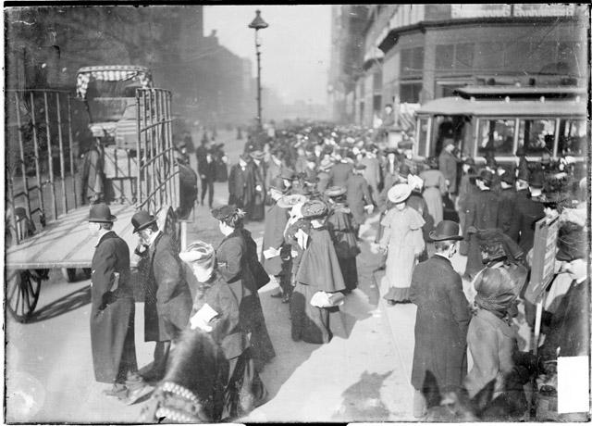
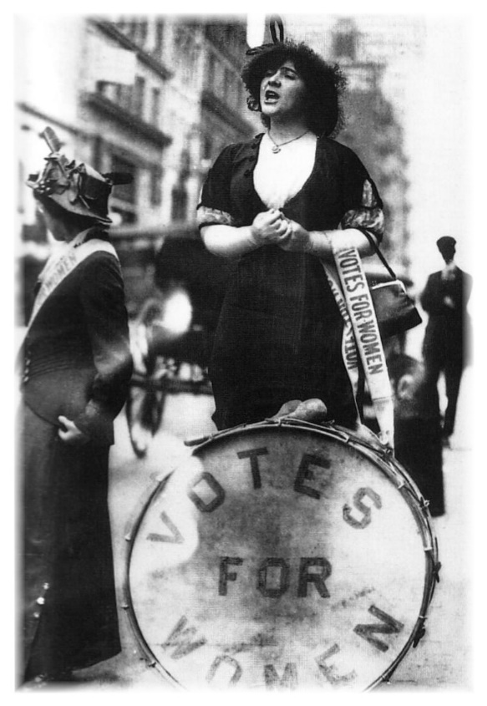
CHICAGO - USA - 1900

Slide 4
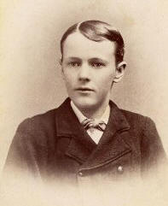
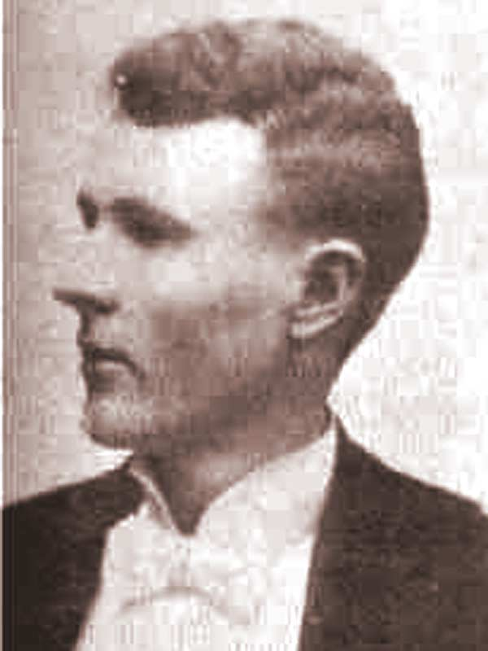
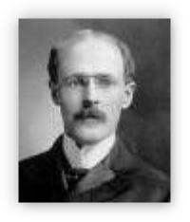
Paul Harris
Geboren in Racine, Wisconsin 1868
2° van 6 kinderen
Opgevoed door grootouders in Vermont
Studeert af als advocaat in 1891

Slide 5
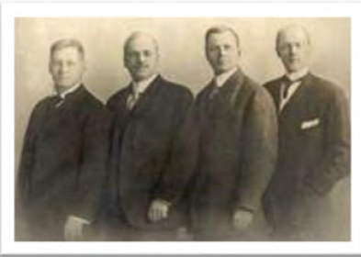
23 februari 1905
  De 4 eerste Rotariërs. Van links: Gustavus Loehr,
  Silvester Schiele, Hiram E. Shorey, Paul P. Harris.
  Kleermaker, kolenhandelaar, mijningenieur en advocaat

Slide 6
23 februari 1905
Doel van de club is de solidariteit
tussen eerlijke zakenmensen
te bevorderen, gestoeld op kameraadschap.
De regel wordt aangenomen, om één vertegenwoordiger per beroep in de club op te nemen en de voorzitter jaarlijks te wisselen.
Ethiek neemt een belangrijke plaats in en krijgt concreet vorm met de 4-vragen test.

Slide 7

1943: De 4 VRAGEN TEST wordt aangenomen
Een Rotariër stelt zich bij elk van zijn daden,
professioneel en privé, volgende 4 vragen:
      Is het waar?
      Is het billijk voor alle betrokkenen?
      Bevordert het de vriendschap?
      Komt het alle betrokkenen ten goede?
Kernachtig: is het zo, mag het zo, kan het zo, moet het zo ?
Notes:
André

Slide 8
“Whatever Rotary may mean to us,
to the world it will be known
by the results it achieves.”
Paul Harris, 1914

Slide 9

Rotatie- en classificatieprincipe
Rotatie
  Jaarthema:
  Presidential Theme 2023 – 2024
  Create Hope in the World
  Wisselen van functies 1 juli
  Meerjarenplanning commissies
Classificatie
  Verschillende beroepen
  Socio-economische weerspiegeling van de maatschappij
  In 2001 wordt 1 classificatie/club afgeschaft

Slide 10

Mijlpalen
1917: Rotary krijgt haar humanitaire dimensie door de oprichting van een “opvoedkundig fonds”: Rotary Foundation
1921: Rotary is reeds mondiaal geworden met clubs in alle continenten
1923: Eerste Rotary clubs in België: Oostende en Brussel
1928: Rotary Foundation wordt een juridische entiteit,
die grote internationale projecten mogelijk maakt
1947: Paul Harris overlijdt op 79-jarige leeftijd maar laat een organisatie na
  Rotary telt 220.000 leden
  in 5.600 clubs in 75 landen
1968: ontstaan van Rotaract (18 – 30 jaar)
Notes:
De Rotary Foundation is gesticht door Arch Klumph in 1917 tijdens de
Conventie van Atlanta en werd een juridische entiteit in 1928 met een eigen
raad van bestuur. Vóór 1928 werd de Foundation bestuurd door de Centrale
Raad.

Slide 11

Rotary en de Verenigde Naties
In 1945 wordt in San Francisco het
Handvest van de VN opgesteld – delegaties uit 50 naties.
11 Rotariërs werken hieraan mee als consultant van de US delegatie + vele vertegenwoordigers van hun respectievelijke landen zijn Rotariër (Mexico, Filipijnen, …): 43 Rotariërs in totaal
The United Nations - Rotary International committee for cooperation is een permanent actief orgaan in Rotary
https://www.rotary.org/en/history-rotary-and-united-nations

Slide 12
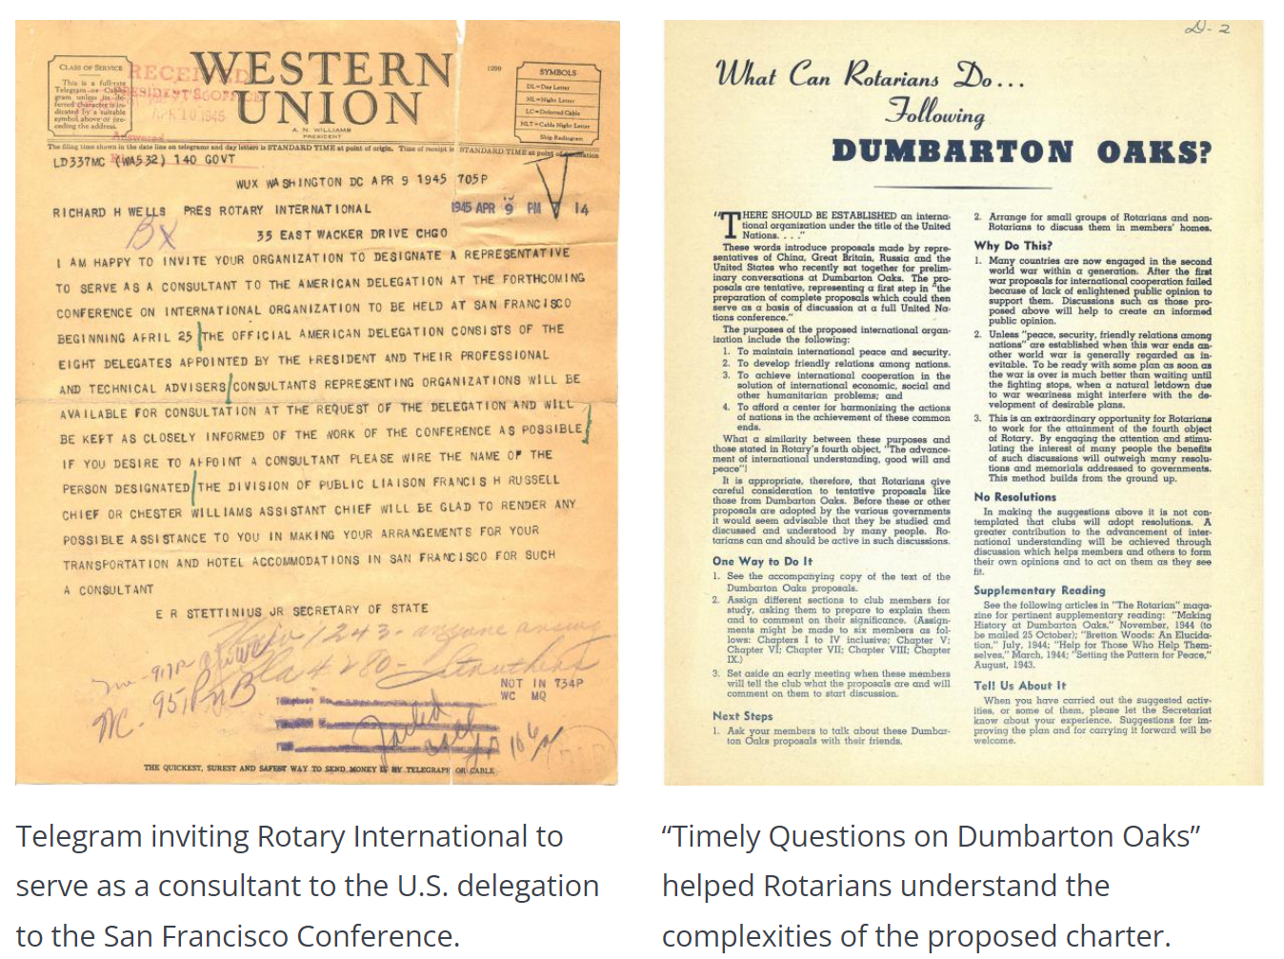

Slide 13

1986 Polio+
Het gigantische POLIO+ programma gaat van start
Doel: poliomyelitis of kinderverlamming volledig uitroeien
Rotary is stichtend lid van “GPEI - Global Polio Eradication initiative”
met WHO, UNICEF, CDC, Bill & Melinda Gates Foundation,
Rotary leden hebben op 35 jaar meer dan 2,1 miljard dollar bijgedragen en vele tienduizenden uren als vrijwilliger
Vandaag is polio enkel nog endemisch in Afghanistan en Pakistan (2020)
Indien inspanningen nu gestopt worden kunnen
binnen 10 jaar opnieuw 200.000 kinderen/jaar verlamd worden

Slide 14
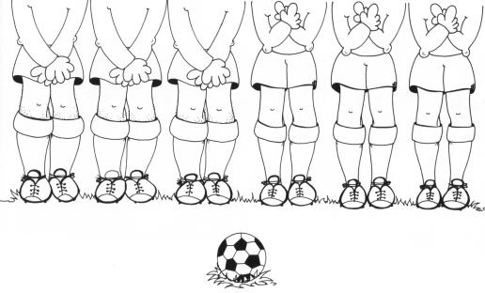
1989: Rijkelijk laat…
Vrouwelijke leden worden toegelaten in Rotary
Notes:
1989 is ook en zeer belangrijke datum in de Rotary-annalen.
Nee Rotary sticht geen voetbalploeg.
Tot dan was Rotary steeds een vereniging exclusief voor mannen.
Vanaf 1989 kunnen ook vrouwelijke leden worden opgenomen en wordt dit zelfs aangemoedigd.
De spelregels veranderen niet - de manier waarop gespeeld wordt misschien wel.

Slide 15
Service above self
Op basis van de Rotary doelstellingen
zetten Rotariërs humanitaire acties op,
ijveren zij in elk beroep voor de toepassing van ethische principes,
brengen Rotariërs een boodschap van goede wil en vrede.
Rotary is niet politiek getint en is geen sekte.
Notes:
André

Slide 16

Onze visie
Samen zien we een wereld
waarin mensen zich verenigen
en actie ondernemen voor
duurzame verbetering –
wereldwijd, in onze gemeenschap en in onszelf

Slide 17

Rotary vandaag: 3 afzonderlijke delen

Slide 18
De structuur van Rotary International
De verschillende Rotary Clubs met ieder hun voorzitter
De Clubs zijn georganiseerd in Districten met een gouverneur
Een gouverneur is een verkozen past-voorzitter
Districten zijn georganiseerd in 34 zones
Aan de top van Rotary International een Internationale President
Hoofdkwartier Evanston (Chicago) met lokale ondersteuning in Zürich
(regionaal kantoor voor Europa), naast Brazilië, Japan, etc.

Slide 19
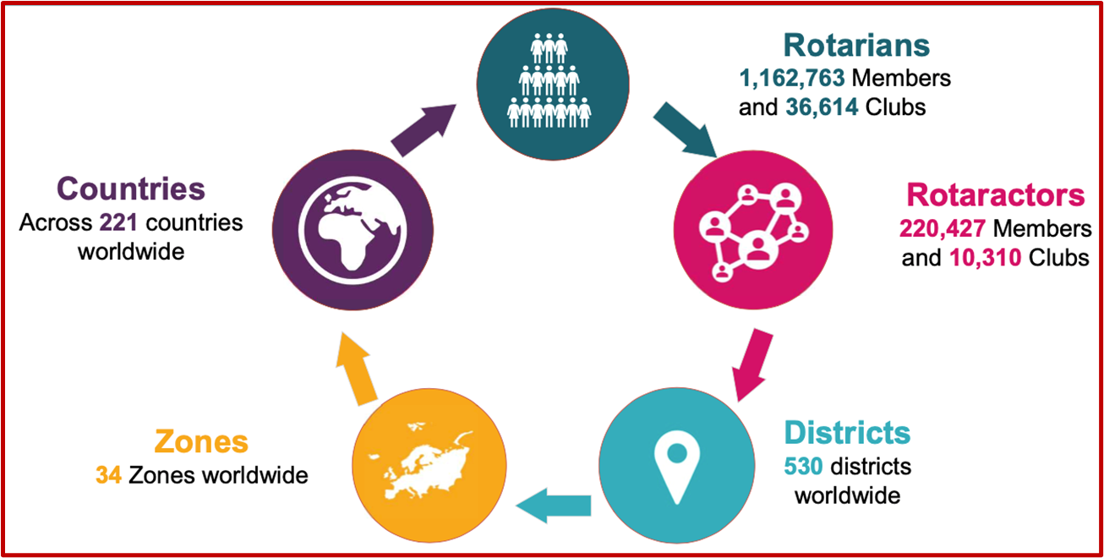
De structuur van Rotary International

Slide 20

7 Focusgebieden

Slide 21

Rotary International vandaag
3 lagen: RI President – Districtsgouverneur – Club Voorzitter
Een Rotariër is lid van een club – Club is aangesloten bij RI
De oudste service-organisatie ter wereld
De grootste service-organisatie ter wereld
Notes:
Philippe

Slide 22
De Rotary Foundation vandaag
Internationale non-profitorganisatie van Rotary, maar los van Rotary International
  420 miljoen US $ aan projecten
  grootste privaat gefinancierde beursprogramma ter wereld
Doel: verstandhouding tussen de volkeren bevorderen via educatieve, humanitaire en culturele programma’s.
District grants, Global grants: individuele clubs met een project of verschillende clubs met een gemeenschappelijk project => toelage van RF
Financiering: Permanent Fonds: enkel de beleggingsopbrengsten worden gebruikt om programma’s te financieren. De bijdrage blijft belegd “ad aeternam”.
Rotary club Gent stort elk jaar 100€/lid aan de Foundation

Slide 23
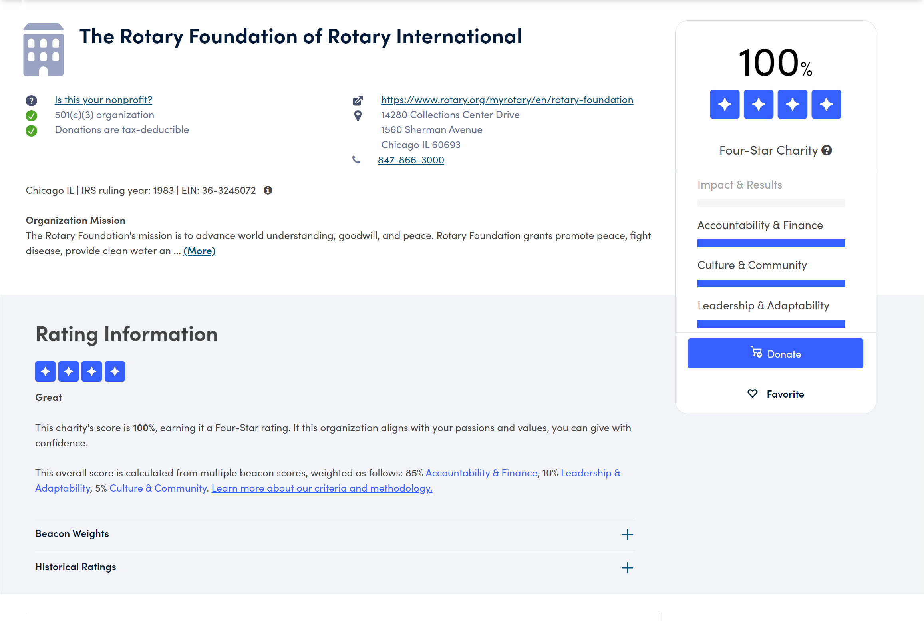
Rotary Foundation: 100% 4 STAR - Charitynavigator.com

Slide 24

Polio-plus Fonds www.WorldPolioDay.be
Sinds 1985 >8 miljard vaccinaties bij 2 miljard kinderen in meer dan 122 landen
  Dat betekent 35 jaar lang, dag en nacht, elke seconde 7 vaccinaties !
Rotary heeft polio voor 99 % uitgeroeid
  In 2007 werden nog slechts 1.315 gevallen gemeld tov 350.000 in 1988
  Polio bedreigt nog kinderen in bepaalde gebieden in Afrika en Zuid-Azië
  Polio is nog endemisch in 2 landen: Afghanistan en Pakistan
Rotary Gent stort elk jaar: 10 € /lid aan dit Fonds
Risico van terugslag: er is al occasioneel polio vastgesteld in landen die poliovrij waren, tegenstand tegen vaccins van bewindvoerders op religieuze basis in Afghanistan

Slide 25


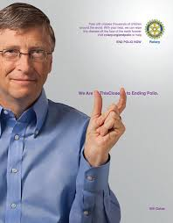




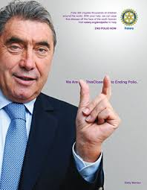
Polio – We are this close campagne

Slide 26


Rotary in België – Districten en Belux
Rotary Belux Services
2130
2140
Antwerpen
Limburg
Vlaams Brabant
NL clubs Brussel
Oost Vlaanderen
West Vlaanderen
Henegouwen
Waals Brabant
FR clubs Brussel
2160
2150
Luik
Namen
Luxemburg
Lëtzebuerg
Rotary Contact

Slide 27
District 2130 – leden actief in District
Een District is er om de clubs te ondersteunen: https://rotary2130.org/nl/
Betrokkenheid van onze club:
RYLA : Marceline Colpaert
Past-vice-president RI: Clément Morraye (1961-62)
Oud-Gouverneurs RI: Paul Vandenhaute (1934-35) – Clément Morraye (1955-56) – Francis Leys (1969-70) – Jérôme Vervaeke (1985-86)
Past-Directeur RI: Clément Morraye (1960-62)
Past-Assistent-Gouverneur : Jacques Eichperger (2017-2020)

Slide 28
Waarom deze Commissies in een Rotary Club?
Ledenbeheer
Beroepsactie & ethiek
Vriendschap
Beroepsethiek
4 ROTARY OBJECTIEVEN
New generations
4 OBJECTIEVEN:
Dienstbetoon
Wereldvrede
Dienst aan de
gemeenschap
Internationale
actie

Slide 29
In Gent: Rotary 6 Clubs – Rotaract 2 clubs http://www.rotaryingent.be
Rotary Gent, charter op 26 februari 1927
Rotary Gent-Haven Gand-Maritime, 12 maart 1962
Rotary Gent-Zuid, 14 november 1973
Rotary Gent-Noord, 7 mei 1977
Rotary Gent-Prinsenhof, 31 oktober 1988
Rotary Gent-Portus Ganda, 5 maart 2013
Rotaract Ghent, 18 mei 1989
Rotaract Gent-Prinsenhof, 5 januari 1999
Notes:
JP

Slide 30
Rotary Gent– Charter
Officiële erkenning: 29 november 1926 – 3e oudste club van België na Oostende en Bruxelles
Charter: 26 februari 1927
Peterclubs: RC Oostende en RC Bruxelles
Initiatief: Louis Montigny
Stichtende leden:Auguste Pleis, Paul Vandenhaute, Alfred Seresia, Johann Hartmann, Alfred Minne, Armand Vanden Bos, Charles Bergen, Emile Tytgat, Léopold Henry, André de Bersaques, Emile Vincent, Louis Montigny, Paul Colmant, Adolphe Seresia, Louis Fredericq, Robert Heughebaert, Henry Bancroft Livingston, James Duvivier

Slide 31
Rotary Gent – structuur georganiseerd als G.I.F.T. vzw 2023-24
Comité (Dagelijks bestuur)
  Voorzitter: Koen Lips – Past-Voorzitter: Pierre Perne – Inkomend Voorzitter: Philippe Carchon – Genomineerd Voorzitter: Dominique Delbeke – Secretaris: Stephan Rahier – Penningmeester: Henri de Hemptinne – Protocolchef: James Turcksin – Cico: Jacques Eichperger – Voorzitter DAG: Sylvie Dubrulle
  Komt tweemaandelijks samen
Uitgebreid comité
  Comité + alle commissie voorzitters
  Komt samen indien nodig
General Assembly
  Algemene vergadering (members only)
  Statutair vastgelegd in december & juni

Slide 32
Rotary Gent – G.I.F.T. vzw structuur (vervolg)
Commissies - voorzitter
  Archief - Didier van den Hove
  Beroepsactie en ethiek – Michel Tanret
  Camaraderie – Serge Van Hoorde
  DAG - Dienst aan de gemeenschap – Sylvie Dubrulle
  Fundraising Concert – Pierre Huyghebaert
  Fundraising ROSA – Madjid Gordjestani & Serge Van Hoorde
  Internationale actie – Dominique Delbeke (contactclubs: Liège (B) - Lille (FR) – Margate (GB) – Utrecht-West (NL))
  New Generations – Monique Jacobus
  Ledenbeheer – Pierre Perne
  Rotary Foundation – Jacques Eichperger
  100-jaar RC Gent – Henri de Hemptinne
Elk lid moet lid zijn van minimum één commissie
Notes:
32

Slide 33
Rotary Gent – G.I.F.T. vzw - Financieel
Strikte, absolute scheiding tussen clubkas en sociale kas
Comité beslist over budgetten commissies
Clubkas
  Inkomsten: lidgelden, maaltijden
  Uitgaven: bijdragen Rotary International, District, werking commissies, geschenken, maaltijden …
    Vb 2022-2023 Inkomsten 77.216 €, Uitgaven: 63.952 €
Sociale kas
  Inkomsten: fundraising acties (concert, ROSA) + giften
  Opbrengst fundraising jaar X wordt gereserveerd voor DAG en uitgegeven in jaar X+1
  Uitgaven: Besteding 100 % @ projecten + Foundation, NVSG, ZZG, Polio +
Notes:
JP

Slide 34
Rotary Gent – G.I.F.T. vzw – Lidgelden
Lidgelden voor leden (geen toetredingsbijdrage)
  200€/semester t.e.m. 40 jaar
  325€/semester = normaal lidgeld
Bijdrage aan Rotary International: 65€/jaar inbegrepen in lidgeld
Bijdrage aan het District + BELUX: 120€/jaar inbegrepen in lidgeld
Bijdrage sociale kas (busse): 75€/lid/semester (supplement boven normaal lidgeld)
Bijdrage aan de Rotary Foundation: 100€/lid/jaar (uit budget DAG)
Bijdrage aan Polio+ , NVSG en ZZG: 30€/lid/jaar (uit budget DAG)
Maaltijden worden per semester & per maaltijd aangerekend à 50€ / - 35 jaar, Rotaract, student : 25€
Alle andere activiteiten (o.a. Camaraderie) worden afzonderlijk aangerekend

Slide 35
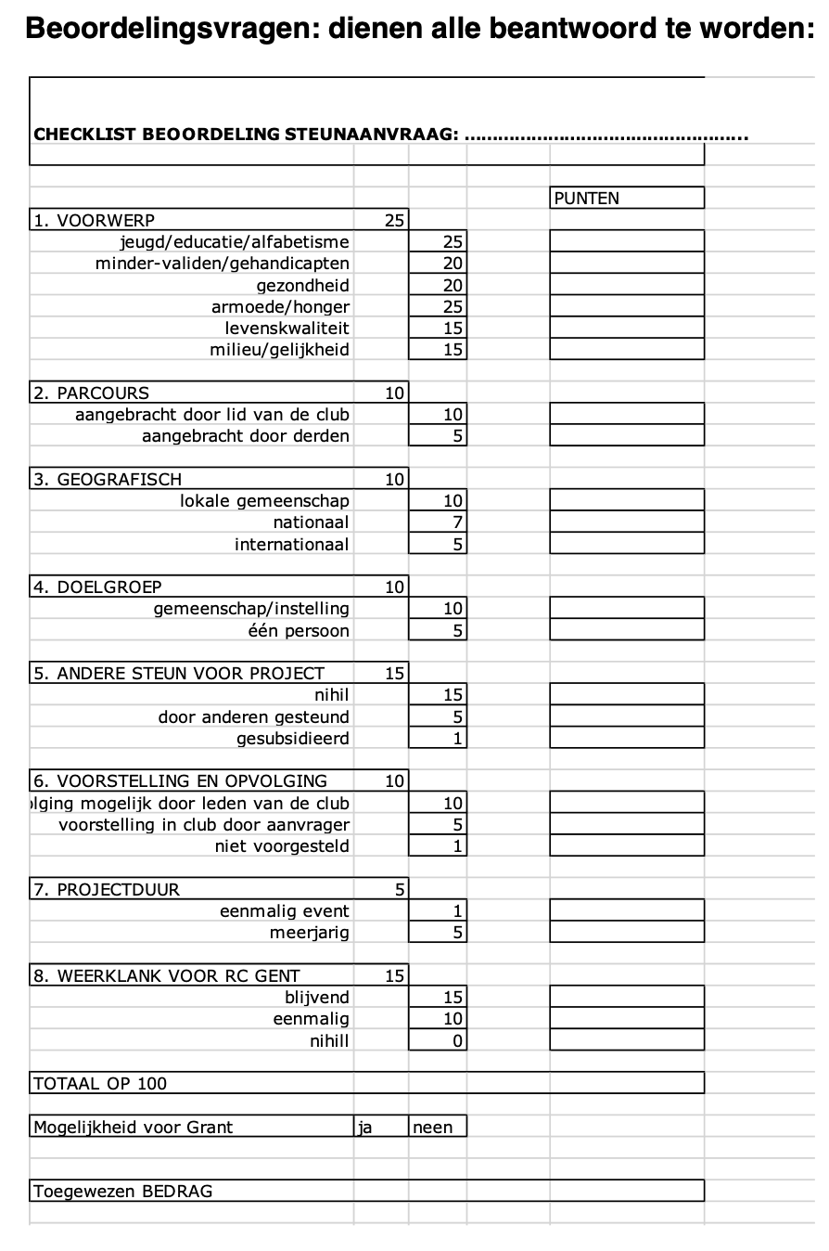
Rotary Gent –
G.I.F.T. vzw
DAG criteria
Notes:
35

Slide 36
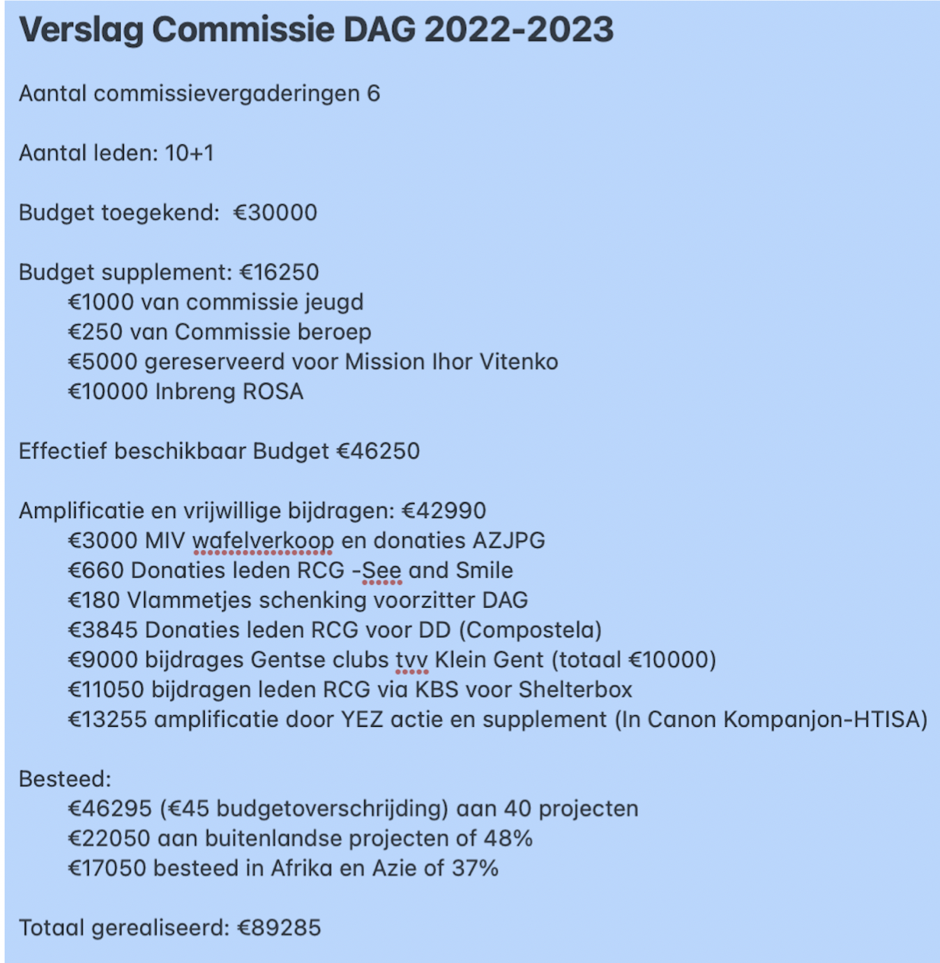
Rotary Gent – G.I.F.T. vzw
Steun in 2022-23
Budget van 30.000€
Gerealiseerd 89.285€
Notes:
36

Slide 37
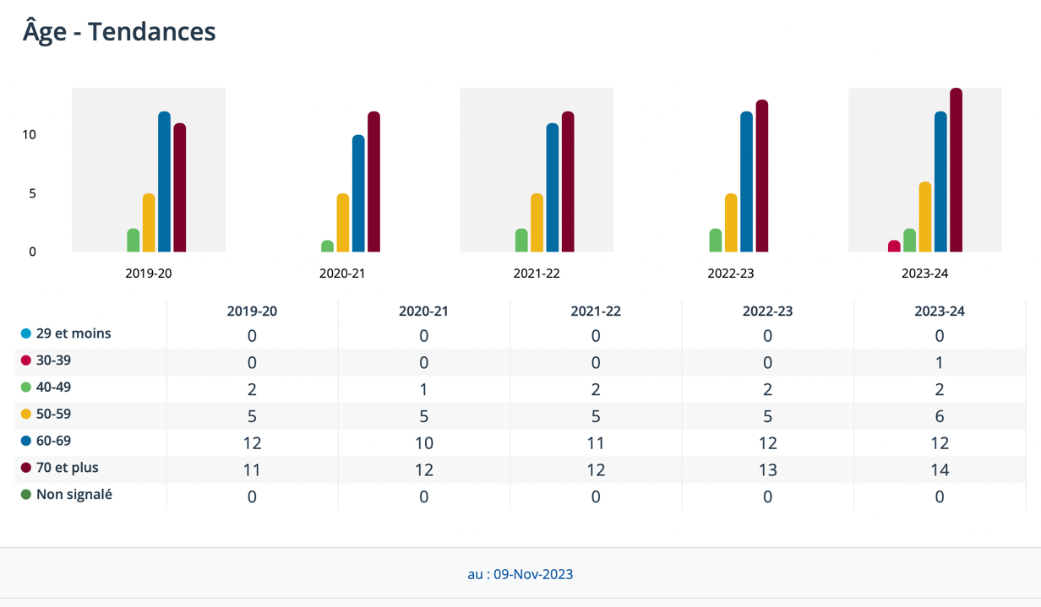
Samenstelling ledenbestand
35 Leden
+
2 ereleden
20 professioneel actief / 15 gepensioneerd
28 mannen / 7 vrouwen
62 leden: gemiddelde leeftijd ~ 54,9 jaar

Slide 38
De PHF onderscheidingen
Een Paul Harris Fellow (PHF) is een bijzondere Rotary erkenning.
Rotary vestigde de PHF-erkenning in 1957 om waardering te tonen voor substantiële bijdragen. De erkenning van de Paul Harris Fellow werd uitgereikt aan personen die zelf een bijdrage leveren, of in wiens naam door anderen een bijdrage was geleverd, van
$ 1.000, - aan The Rotary Foundation. Nu via Recognition Points.
In Europa geven clubs ook PHF's :
  Als een erkenning voor een bijzondere verdienste aan de gemeenschap of club
  Als een motiverend schouderklopje voor een actief clublid
  Een PHF kan uitgereikt worden aan Rotariërs en aan niet-Rotariërs
  Het is een eer om een PHF te ontvangen
Past gouverneur Gilbert Denys heeft in België de Paul Harris Society opgestart.
Elk jaar een schenking van 1.000 $ aan de RF.

Slide 39

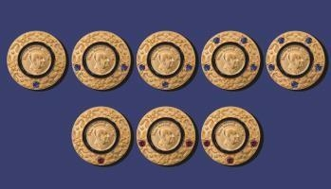
De 9 PHF onderscheidingen
Basis PHF
+ 5 saffier niveau’s
+ 3 robijn niveau’s
Zichtbaar in Polaris

Slide 40
Rotary Jeugdprogramma’s
Elk jaar sponsoren de Rotaryclubs en -districten van België en Luxemburg
ruim 250 leerlingen uit het middelbaar onderwijs die een onvergetelijke ervaring willen beleven door een andere regio van de wereld te ontdekken.
De duur van het verblijf in het buitenland is normaal gezien één schooljaar, hoewel sommige Rotaryclubs en -districten ook korte termijn uitwisselingen steunen van enkele weken of maanden.
Alle uitwisselingsprogramma’s zijn bedoeld voor jongeren van ten minste 16 jaar, al dan niet kinderen van Rotariërs.

Slide 41

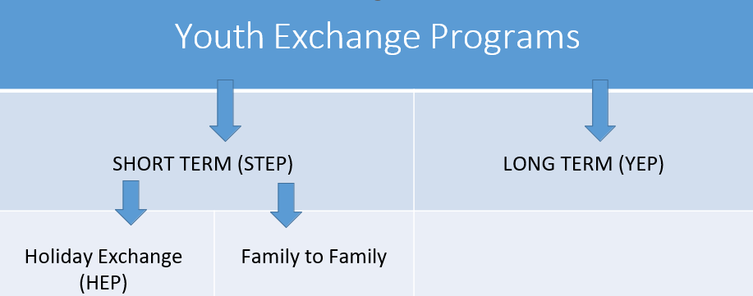

Rotary Jeugdprogramma’s

Slide 42




DE ROTARY VZW’s – Belux
Organisaties van/met Rotariërs en/of Rotaryclubs met eigen fondsenwerving en goede doelen.
Hoofdzaak er is hoop
https://www.espoir-en-tete.be/nl/home-nl/
Ziekenhuis zonder Grenzen
http://www.zzg-hsf.be
Onze club stort elk jaar 10€/lid
https://www.shelterboxbelux.org
Nationale Vereniging voor Steun aan Gehandicapte Personen
http://www.anah-nvsg.org
Onze club stort elk jaar 10€/lid

Slide 43
VOG – vzw van alle Gentse Rotary & Rotaract clubs https://voedselondersteuninggent.be
Voedselondersteuning Gent opgericht in september 2004
VOG vzw ondersteunt initiatieven die honger en armoede in Gent bestrijden, in hoofdzaak door financiële steun te bieden bij de inzameling en bedeling van voedsel, en het bij lenigen van andere basisnoden in de Gentse regio.
Voor onze club in de Raad van Bestuur: Henri de Hemptinne (penningmeester), Jacques Eichperger (webmaster-communicatie)
Samenwerking tussen Rotary, ATELJEE vzw en KRAS Diensten

Slide 44
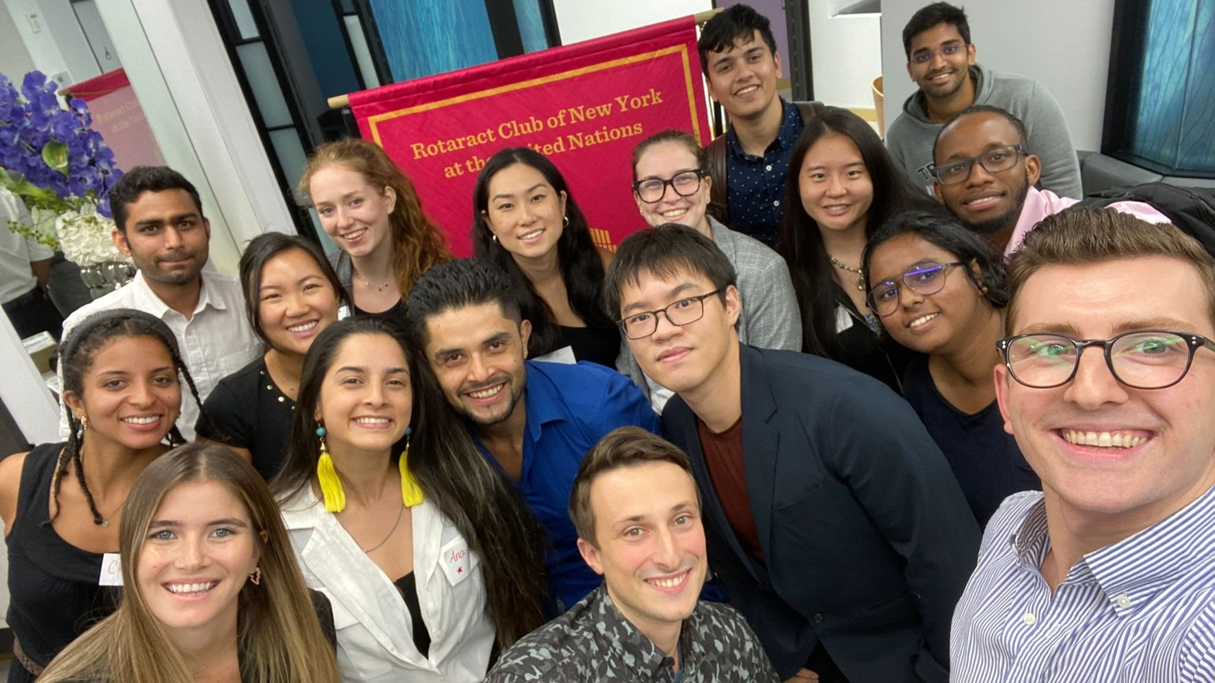

Rotaract
“Rotary in Action”
200.000 leden in 10.700 Clubs in 180 landen,
dus niet alle Rotary Clubs hebben een Rotaract Club
Recent sterker geïntegreerd in Rotary van internationaal tot op lokaal niveau
In Gent zijn er 2 clubs:
Rotaract Gent-Prinsenhof en Rotaract Ghent

Slide 45
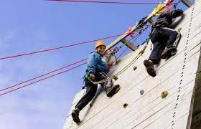

Interact
“Rotary voor jongeren”
342.000 leden in 15.000 Clubs in 145 landen,
niet alle Rotary Clubs hebben een Interact Club
12 – 18 jaar
Interact clubs bring together young people to develop leadership skills while discovering the power of Service Above Self.

Slide 46
Rotary website: Polaris
Alle Belux Clubs op 1 platform, Polaris ook in andere landen uitgerold
Polaris = “Paul Harris” referentie
Deel informatie publiek, deel van de informatie ENKEL na login
(bv. Lidmaatschap/Leden informatie)
Inschrijven voor vergaderingen
Zelf je profiel onderhouden via Mijn Instellingen/Persoonlijke gegevens
inclusief bv. foto, etc.
Via vergrootglas rechtsboven ook het Ledenboek (alle leden in Belux Districten)
Via “Mijn Clubs” in mijn navigatie ook toegang tot Districten

Slide 47

Rotary International website: rotary.org
Onwaarschijnlijke bron van informatie en inspiratie
Polaris synchroniseert leden info met rotary.org
Publiek gedeelte en afgesloten “leden” gedeelte: My Rotary
Profiel aanmaken met het e-mail adres waarmee je in Polaris bekend bent
(opletten bv. met @telenet.be en @pandora.be!)
Clubs rapporteren meer en meer hun leden aantallen, donaties, etc. in Club Central
Learning center voor alle Rotary leden, ook voor leden met een functie
TIP: Rotary Club Locator App (iOS en Android) gekoppeld aan deze info,
wereldwijd een Club, vergaderplaats en moment en contactinfo zoeken

Slide 48


Uitsmijter: Rotary club Gent - gewoontes
1x/jaar komt de gouverneur op bezoek, maximale aanwezigheid
Je bent steeds van harte welkom in alle clubs ter wereld (Club Locator App)
Elk jaar is er een Rotary thema (2023-24: Create hope in the world)
Bij bezoek in andere clubs worden Club wimpels uitgewisseld
1x/jaar is er een grote Districtsconferentie
1x/jaar is er een opleidingsdag van het district: Vibrant Day
Een club heeft een protocolchef voor de vergaderingen
Bij bezoek in andere club dragen we Rotary naambadges
Bij RC Gent zijn partners STEEDS welkom op de vergaderingen
Bij de fundraisingactiviteiten wordt een actieve participatie verwacht van alle leden
2e glas bij bijzondere moment om te vieren met de vrienden

